Slide 1

CHÀO MỪNG CÁC CON
ĐẾN VỚI TIẾT TỰ NHIÊN VÀ XÃ HỘI LỚP 2

Slide 2

Môi trường sống của thực vật và động vật (tiết 2)
Bài 11

Slide 3

Yêu cầu cần đạt
- Học sinh biết được tên thực vật, động vật sống trên cạn, sống dưới nước.
*Phát triển năng lực và phẩm chất:
- Biết sử dụng kiến thức đã học vào cuộc sống hàng ngày.

Slide 4

Khám phá

Slide 5

2
Phân loại thực vật và động vật theo môi trường sống
Phân loại thực vật theo môi trường sống

Slide 6

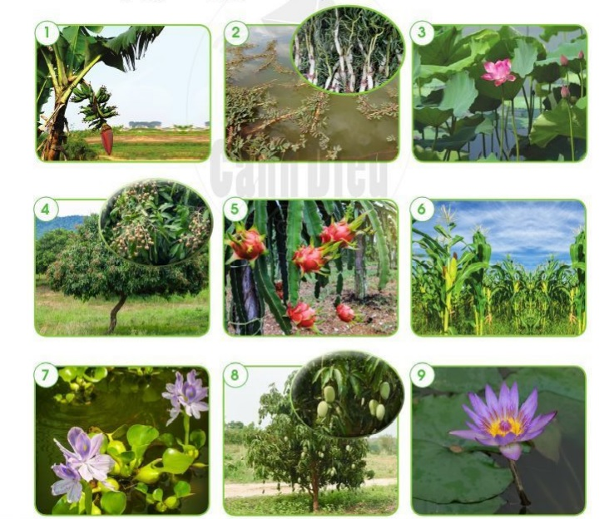
1.
Chỉ và nói tên cây sống trên cạn, cây sống dưới nước trong các hình dưới đây.

Slide 7
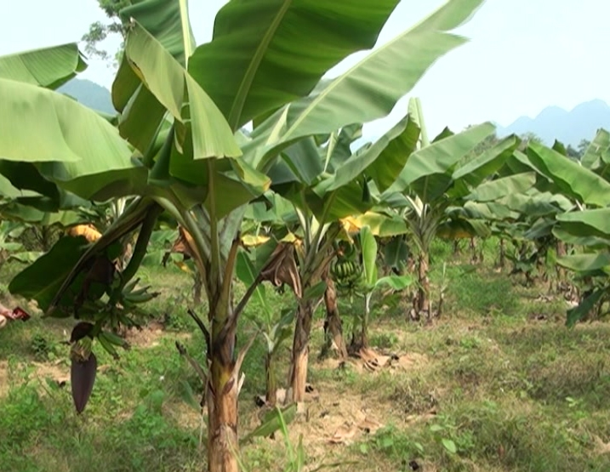
Cây chuối được trồng ở vườn, sống trên cạn.

Slide 8
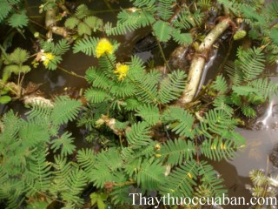
Cây rau rút sống dưới nước.

Slide 9
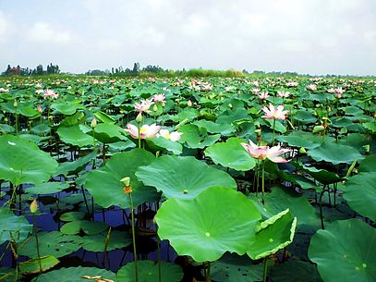
Cây hoa sen sống dưới nước.

Slide 10
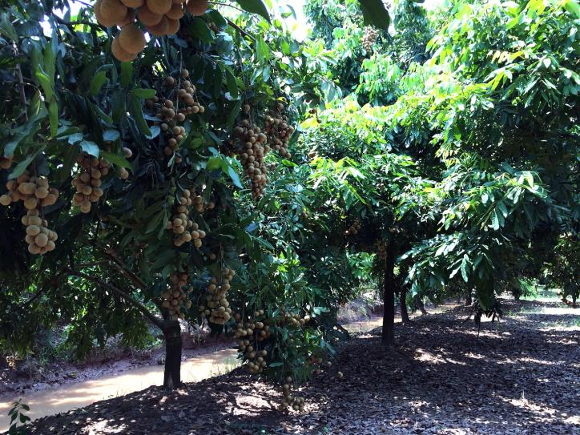
Cây nhãn trồng ở vườn, sống trên cạn.

Slide 11
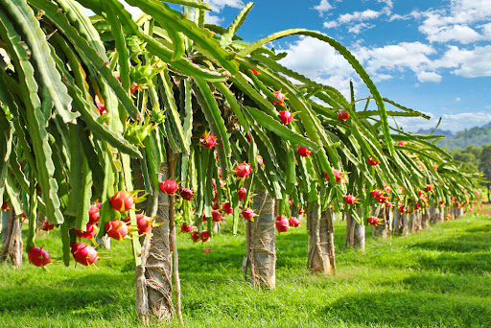
Cây thanh long sống trên cạn.

Slide 12
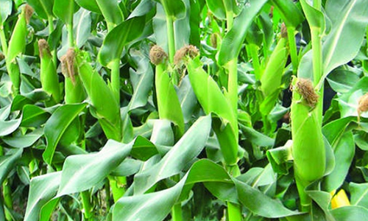
Cây ngô sống trên cạn.

Slide 13
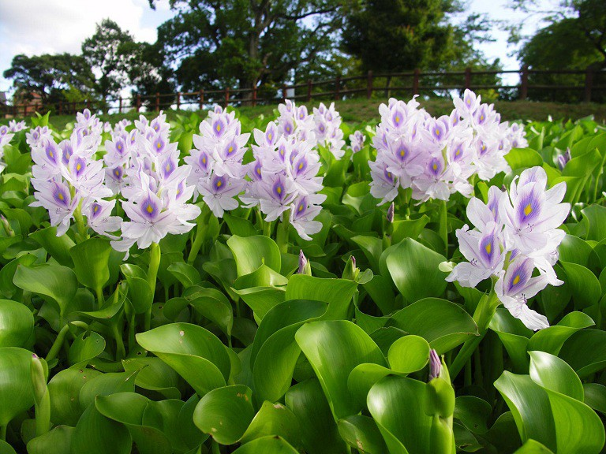
Cây bèo tây (cây lục bình) sống dưới nước.

Slide 14
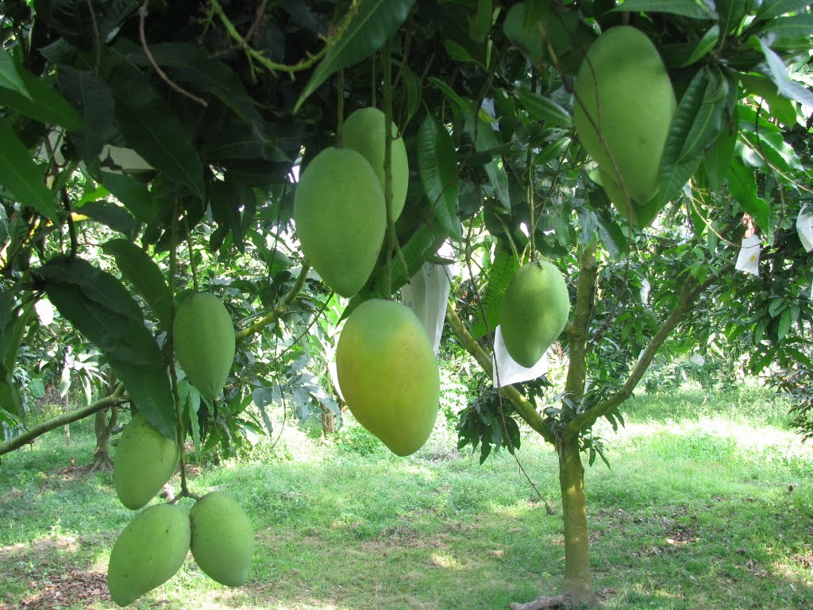
Cây xoài sống trên cạn.

Slide 15
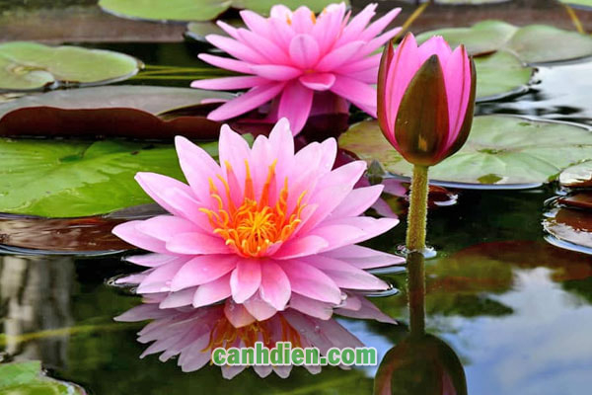
Cây hoa súng sống dưới nước.

Slide 16
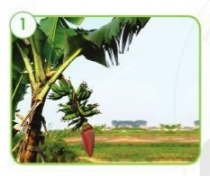
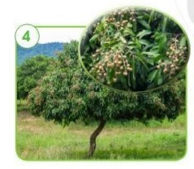
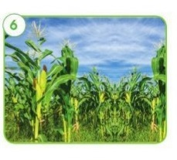
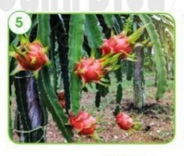
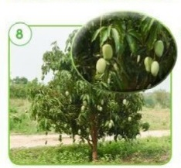
Cây sống trên cạn

Slide 17
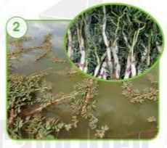
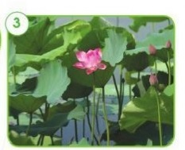
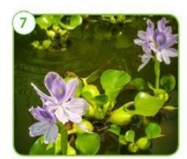
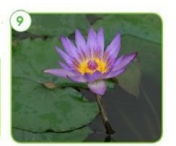
Cây sống dưới nước

Slide 18
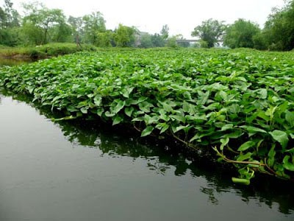
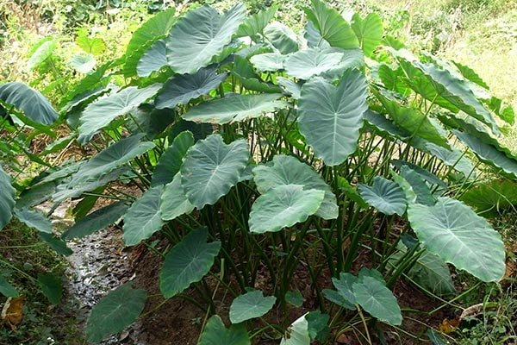
Cây sống cả trên cạn lẫn dưới nước.
Cây rau muống nước
Cây khoai nước

Slide 19
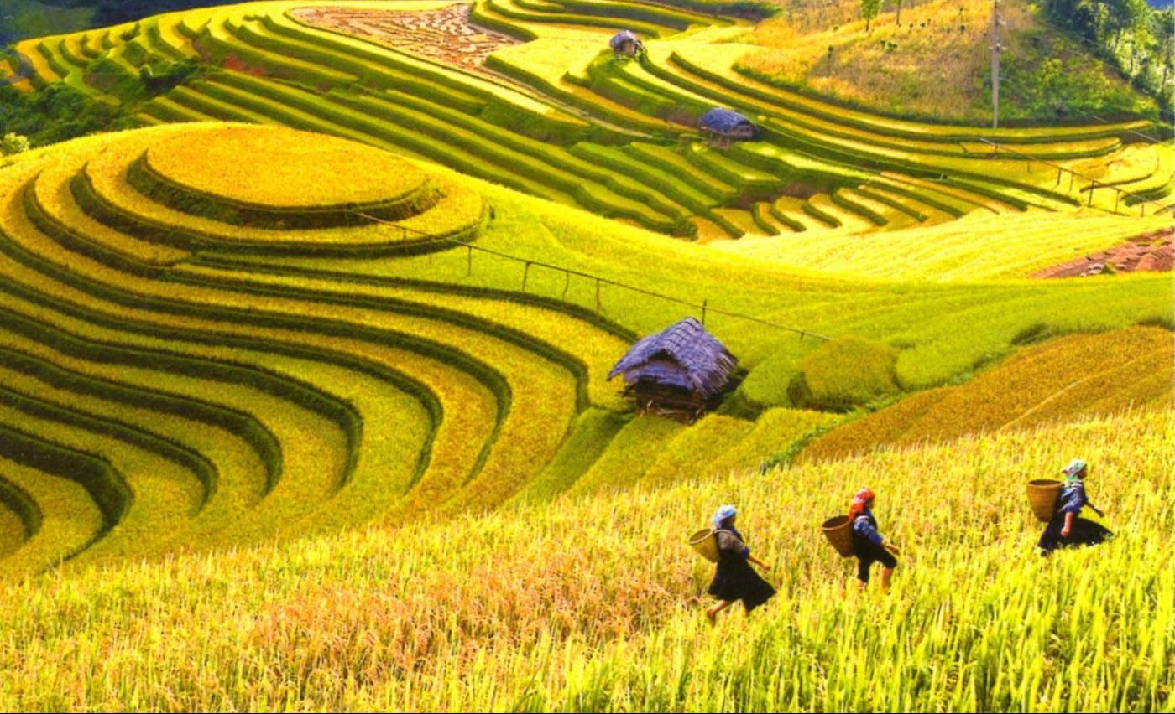
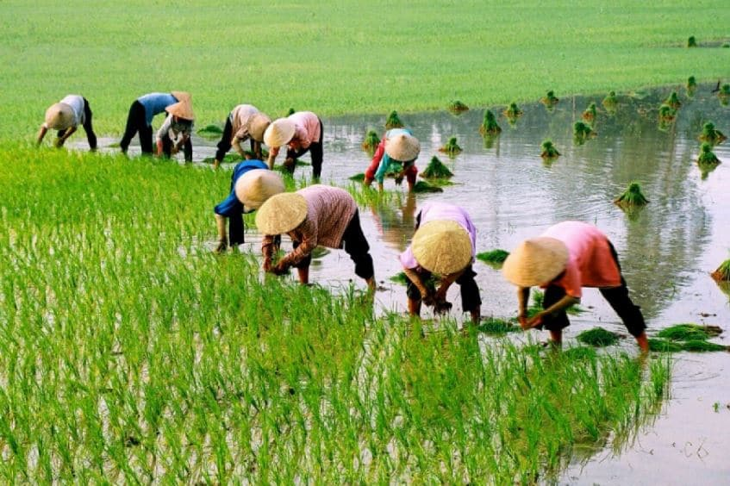
Cây sống được cả trên cạn và dưới nước
Cây lúa nương
Cây lúa nước

Slide 20
2.
Hoàn thành bảng theo gợi ý dưới đây rồi chia sẻ với các bạn trong nhóm.
Hình | Tên cây | Môi trường sống
 |  | Trên cạn | Dưới nước
1 | Cây chuối | x
2 | Cây rau rút |  | x
3 | Cây hoa sen |  | x
4 | Cây nhãn | x
5 | Cây thanh long | x
6 | Cây ngô | x
7 | Cây bèo tây |  | x
8 | Cây xoài | x
9 | Cây hoa súng |  | x

Slide 21



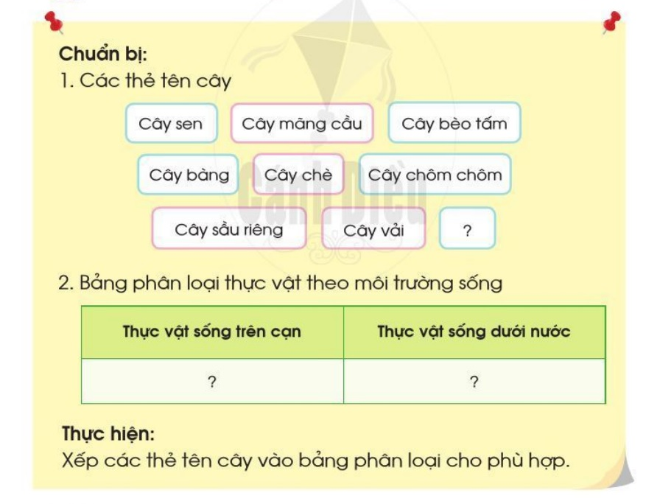
“Tìm những cây cùng nhóm”

Slide 22
Bảng phân loại thực vật theo môi trường sống
Thực vật sống trên cạn | Thực vật sống dưới nước
 | Cây sen
Cây mãng cầu
Cây bàng
Cây chè
Cây chôm chôm
Cây sầu riêng
Cây vải
 | Cây bèo tấm

Slide 23

Có môi trường sống trên cạn và môi trường sống dưới nước, do đó có thể phân thành hai nhóm thực vật: nhóm thực vật sống ở môi trường trên cạn và nhóm thực vật sống ở môi trường dưới nước.

Slide 24
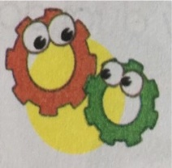
Vẽ một cây và nơi sống của cây đó

Slide 25

Chào các con.
Chúc các con học tập tốt!

